Slide 1

类与类之间的关系
第三十九章

Slide 2
本章目标
继承（泛化）
关联
聚合
组合
依赖

Slide 3
UML
Unified Modeling Language (UML)又称统一建模语言或标准建模语言,是始于1997年一个OMG标准，它是一个支持模型化和软件系统开发的图形化语言。

Slide 4
UML
分析阶段
需求
与初始分析
分析阶段
的静态建模
分析阶段
的动态建模
设计阶段
OO设计
原则与模式
设计阶段
的静态建模
设计阶段
的动态建模
系统设计

Slide 5
UML
类图(class diagram)
对象图(object diagram)
用例图(use case diagram)
组件图(componet diagram)
部署图(deployment diagram)
组合结构图(composite structure diagram)
序列图(sequence diagram)
协作图(collaboration diagram)
状态图(statechart diagram)
活动图(activity diagram)

Slide 6
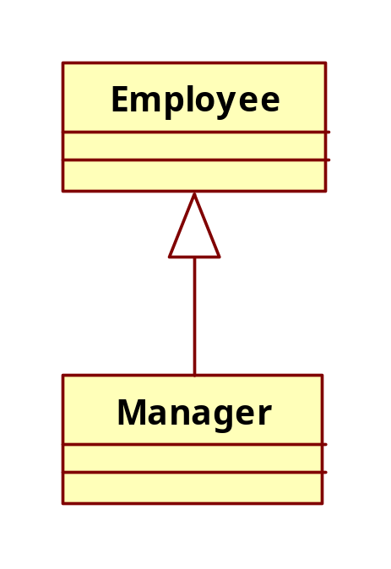
继承（泛化）

Slide 7
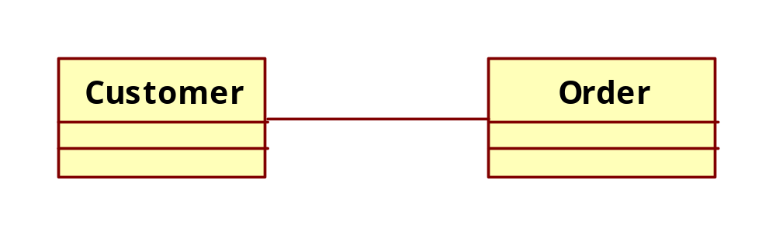
关联

Slide 8
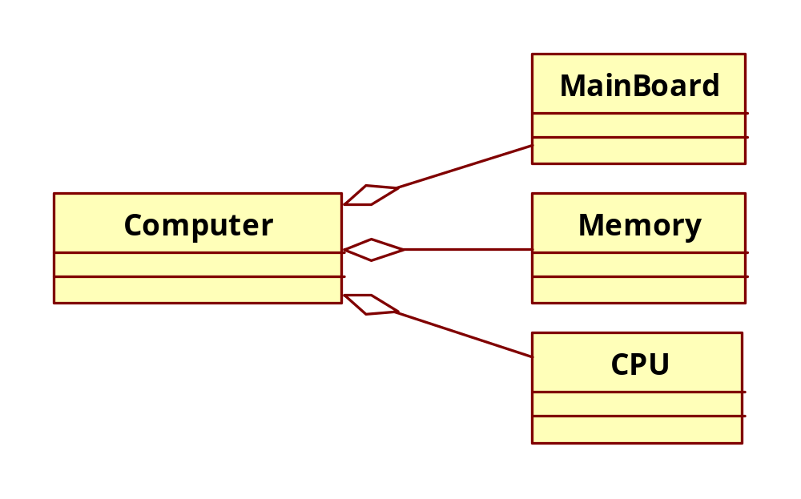
聚合

Slide 9
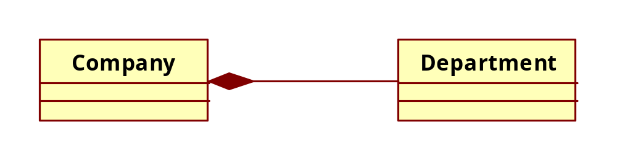
组合

Slide 10
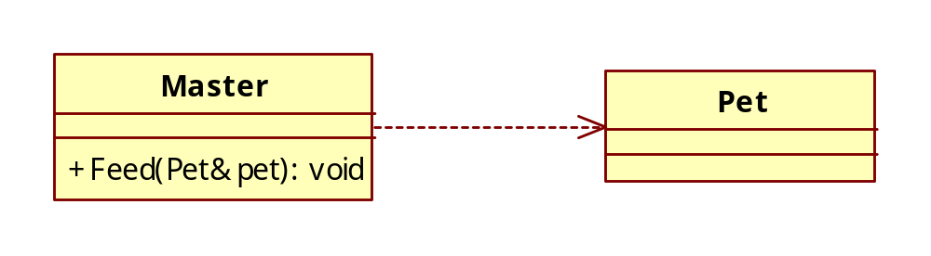
依赖
类A依赖于B:
从语义上来上是A use B，偶然的，临时的
B作为A的成员函数参数
B作为A的成员函数的局部变量
A的成员函数调用B的静态方法

Slide 11
比较
继承体现的是类与类之间的纵向关系，其他4种体现的是类与类之间的横向关系。
关联强弱
  依赖<关联<聚合<组合
继承(A is B)
关联、聚合、组合(A has B)
依赖(A use B)

Slide 12
总结
继承（泛化）
关联
聚合
组合
依赖

